Slide 1
Gli adolescenti, lo sviluppo sostenibile e il riciclo (ricerca quantitativa – aprile 2015)

Slide 2
Questa ricerca
COMMISSIONATA AD ASTRARICERCHE DA COMIECO NEL MARZO 2015
REALIZZATA TRA IL 30 MARZO E IL 7 APRILE 2015 TRAMITE 603 INTERVISTE ON LINE SOMMINISTRATE CON IL METODO C.A.W.I. (COMPUTER AIDED WEB INTERVIEWING) A UN CAMPIONE DI INDIVIDUI 15-19ENNI

Slide 3
Conoscenza del significato dell'espressione "sviluppo sostenibile"
sviluppo senza inquinamento | 36.7%
salvaguardia della natura, dell'ambiente | 28.3%
energie rinnovabili | 12.7%
ecologia/ecosostenibilità | 12.4%
una forma di sviluppo economico | 9.2%
sviluppo, progresso, miglioramento | 5.5%
produzione con riciclo di materiali | 4.0%
attenzione alla salute, al benessere | 3.7%
sviluppo equilibrato | 3.2%
solidarietà, aiuto ai più deboli | 2.2%
costruire un futuro migliore per le future generazioni | 2.2%
risparmio/riduzione dei costi | 1.9%
consapevolezza, responsabilità sociale | 1.8%

Slide 4
Grado di informazione sullo sviluppo sostenibile
Lo sviluppo sostenibile è una forma di sviluppo economico che sia compatibile con la salvaguardia dell'ambiente e dei beni liberi (di tutti, non privati) per le generazioni future. In che misura ritieni di essere informato sull’argomento?
base: totale campione
603 individui 15-19enni

Slide 5
Grado di informazione sullo sviluppo sostenibile

Slide 6
Grado di informazione sullo sviluppo sostenibile

Slide 7
Azioni spontaneamente associate al concetto di "sviluppo sostenibile"
promuovere/fare la raccolta differenziata dei rifiuti/riciclare | 33.8%
attenzione/rispetto/salvaguardia dell'ambiente | 32.2%
promuovere/usare energia alternativa/rinnovabile/pulita (eolico, fotovoltaico, ...) | 27.8%
risparmiare/non sprecare (acqua, cibo, energia,...) | 21.3%
combattere l'inquinamento | 21.2%
azioni in ambito sociale (equità, miglioramento della vita, ...) | 9.7%
azioni in ambito economico (reddito, lavoro, industrie,..) | 7.4%
utilizzo di materiali ecologici | 6.5%
fare acquisti ecologici | 5.8%
attenzione all'agricoltura (bio, km. 0, ...) | 5.3%
usare mezzi alternativi all'auto (bici, mezzi pubblici, a piedi,...) | 4.7%
ecologia | 4.6%
promuovere/usare auto elettriche/ibride | 4.5%
crescere/progredire | 4.2%
condividere/partecipare | 2.7%

Slide 8
Soggetti che contribuiscono allo "sviluppo sostenibile"

Slide 9
La "sostenibilità" del proprio stile di vita: attuale vs futuro

Slide 10
Attività svolte per uno stile di vita "sostenibile"

Slide 11
Indice di varietà delle attività svolte per uno stile di vita "sostenibile"
da 6 a 9 azioni
da 0 a 2 azioni
da 3 a 5 azioni

Slide 12
Attività attuali vs previste in futuro per uno stile di vita "sostenibile"

Slide 13
Preoccupazione per il tema ambientale

Slide 14
Preoccupazione per il tema ambientale: a livello locale

Slide 15
Importanza attribuita a diversi temi ambientali

Slide 16
Se fossi il Ministro dell'ambiente...
diffonderei e renderei efficiente la raccolta differenziata (mettendo a disposizione strumenti, incentivando chi la effettua, inasprendo le sanzioni per chi trasgredisce) | 12.1%
renderei lo smaltimento dei rifiuti efficiente (in termini di raccolta) ed eco-sostenibile (no inceneritori, etc.) | 11.2%
[in generale] riformerei, armonizzerei, renderei efficaci ed efficienti le leggi contro l’inquinamento (rifiuti-emissioni-consumi) | 9.7%
favorirei/imporrei o alternative all'auto privata (potenziamento mezzi pubblici, car sharing, etc.) o soluzioni eco-compatibili (auto elettrica, etc.) | 9.4%
favorirei la diffusione e l'uso primario/esclusivo di energie alternative/rinnovabili | 8.7%
potenzierei le aree verdi, i parchi/eliminerei il disboscamento | 6.8%
intraprenderei bonifiche delle aree inquinate, contaminate (es. 'terra dei fuochi')/ ripulirei dai rifiuti aree contaminate (spiagge, aree verdi, etc.) | 4.8%
tutela dell'ambiente, della natura, delle acque (generico) | 4.6%
diffonderei cultura e mi attiverei per sensibilizzare sul tema | 4.5%
vieterei emissioni pericolose alle industrie, fabbriche/istituirei sgravi e incentivi per rinnovamenti in ottica eco degli impianti | 4.0%
imporrei limiti nei consumi di elettricità, acqua/incentiverei modalità di consumo efficiente (fonti a basso consumo, sfruttamento acque di scarto, etc.) | 2.7%

Slide 17
Livello di informazione sulla "Green Economy"

Slide 18
Fiducia e sostegno pubblico auspicato alla "Green Economy

Slide 19
Conoscenza dell'espressione "Nativo Ambientale"

Slide 20
Identificazione personale e dell'intera generazione con il termine "Nativo Ambientale"

Slide 21
Conoscenza dell'introduzione dell'educazione ambientale a scuola

Slide 22
Opinione circa l'introduzione dell'educazione ambientale a scuola

Slide 23
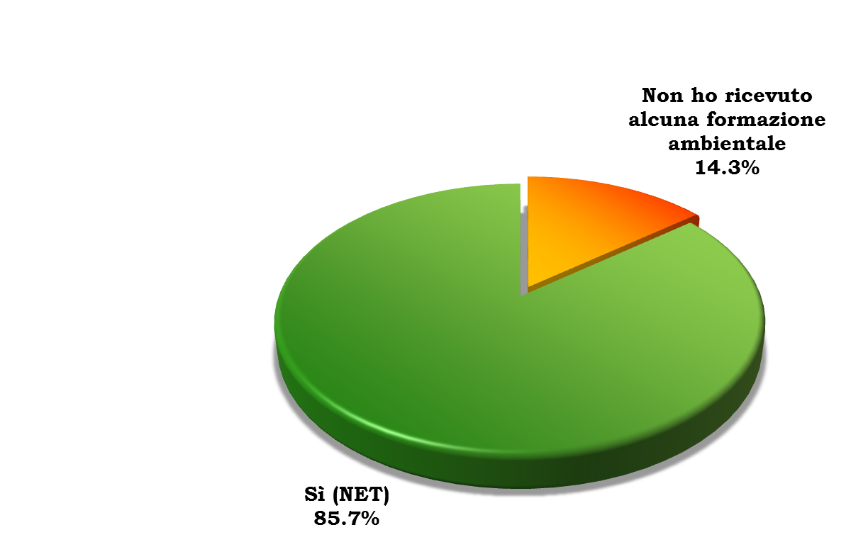
Fonti dell'educazione ambientale ricevuta

Slide 24
Fonti di informazioni sulle tematiche ambientali: le utilizzate vs le più attendibili

Slide 25
Opinioni circa la raccolta differenziata

Slide 26
Opinioni circa la raccolta differenziata

Slide 27
Argomentazioni utilizzabili per convincere a fare la raccolta differenziata di carta e cartone

Slide 28
La frequenza della raccolta differenziata in famiglia

Slide 29
La frequenza della raccolta differenziata di carta e cartone in famiglia

Slide 30
La raccolta differenziata di carta e cartone a scuola
Base: frequentanti una scuola

Slide 31
I prodotti che ritengono da mettere nella raccolta differenziata di carta e cartone

Slide 32
Conferenti almeno un prodotto 'nemico' della raccolta differenziata di carta e cartone

Slide 33
La conoscenza della filiera del riciclo di carta e cartone (sempre + spesso)

Slide 34
AstraRicerche
via Abbondio Sangiorgio 13
20145 Milano
Tel. (+39) 02.3319820
Fax (+39) 02.33601169
astra@astraricerche.it
www.astraricerche.it

